Slide 1
西航石化 — 最先进的企业用油管理方案
降低用油成本，提升管理效率！

Slide 2
产品介绍
企业管理系统使用介绍&司机端使用介绍

Slide 3

企业管理系统使用介绍
pc端

Slide 4


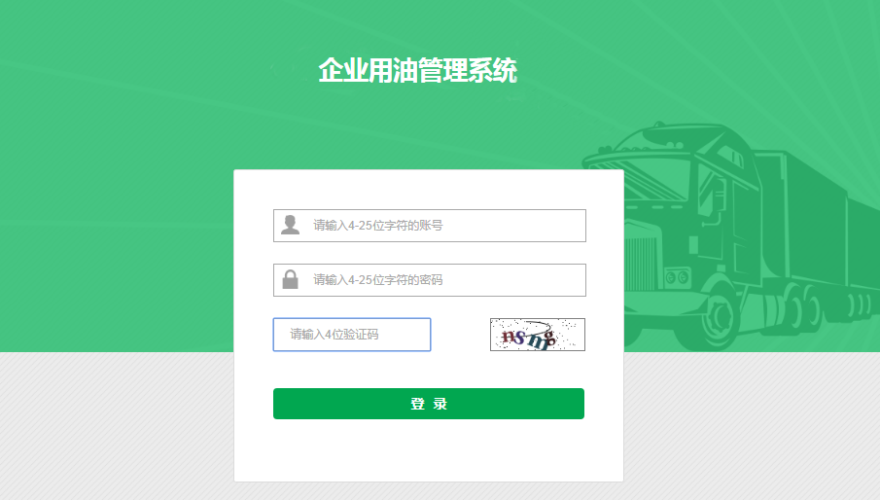
4.产品介绍
4.1 企业PC端使用：登录
登录地址：http://wuliu.yobangbang.com/WL/login.html
合作方
合作方
提示
1.请谨慎保管本公司的账号与密码；
2.公司给司机分配额度后，司机手机登录app才能看到对应vip卡并用于加油支付。

Slide 5
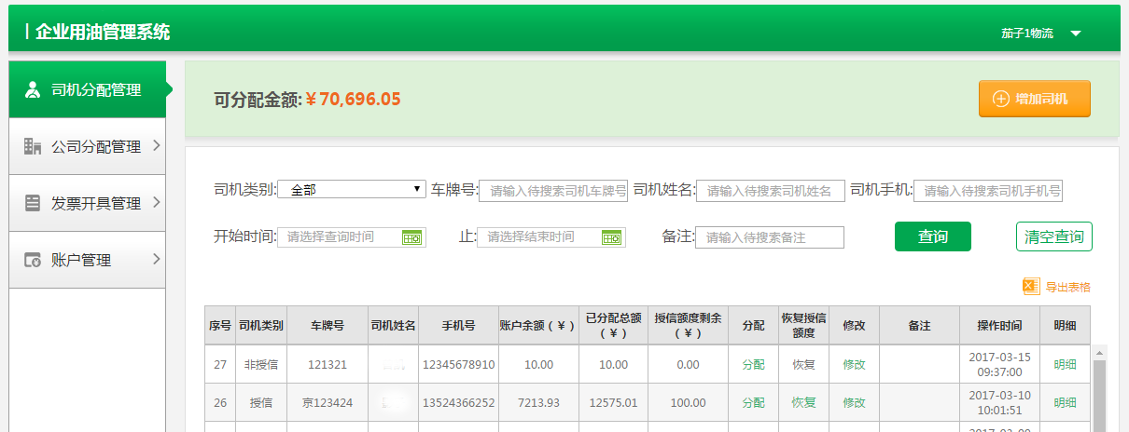
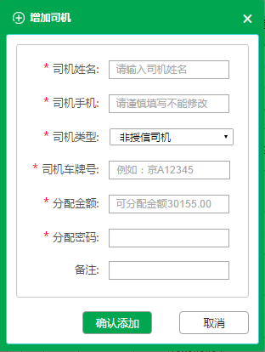
4.产品介绍
4.2 企业PC端使用：司机分配管理
当前页
可分配总金额
授信：可使用公司额度；
非授信：需分配额度才能使用
分配：分配公司额度，不可收回；
恢复额度：恢复授信额度，可收回

Slide 6
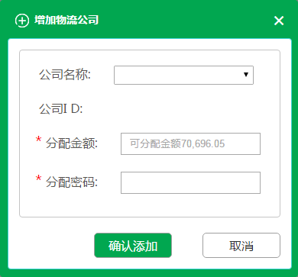
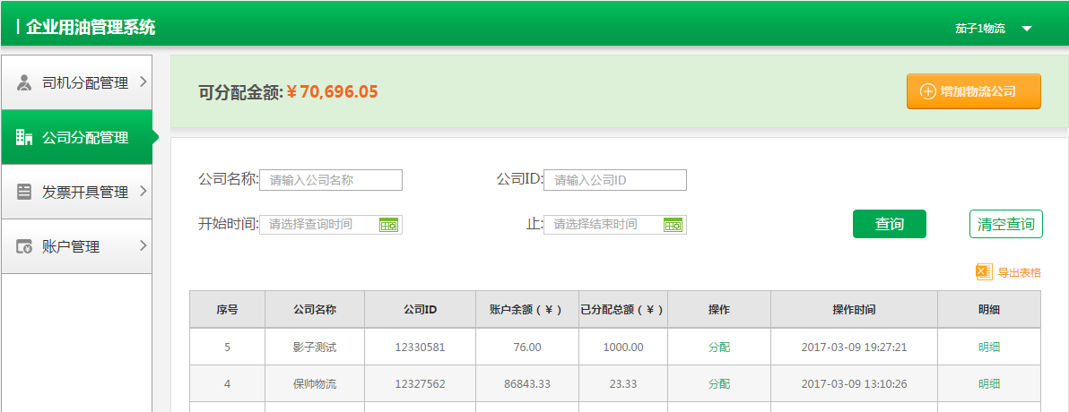
4.产品介绍
4.3 企业PC端使用：公司分配管理
当前页
分配：分配公司额度，不可收回

Slide 7
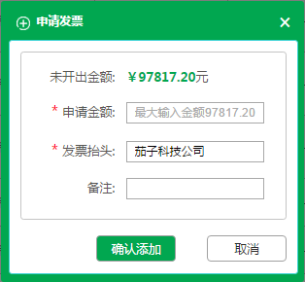
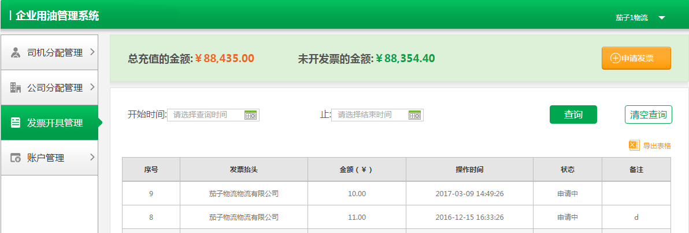
4.产品介绍
4.4 企业PC端使用：发票开具管理
当前页
只有充值的金额可用于开发票

Slide 8
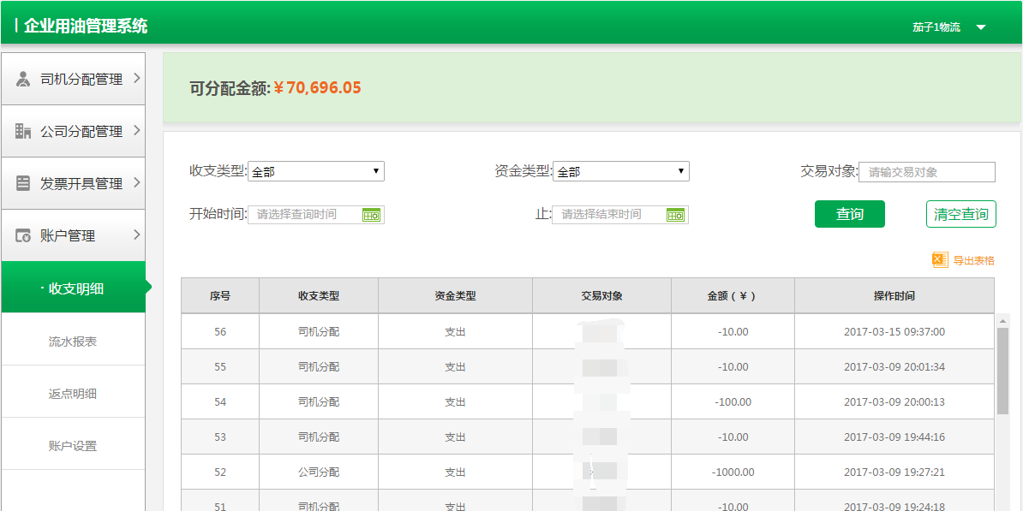
4.产品介绍
4.5 企业PC端使用：账户管理（有返点版）
当前页
选择查询条件，可对应查询结果
多维度的账户数据管理
查询结果可导出

Slide 9

企业管理系统使用介绍
移动端

Slide 10
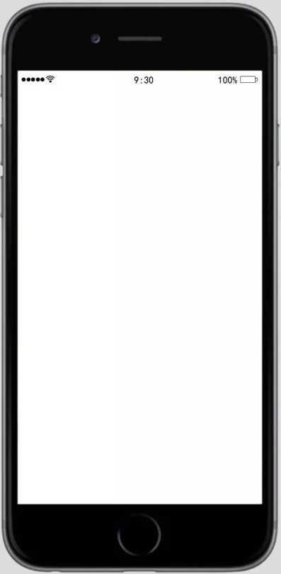
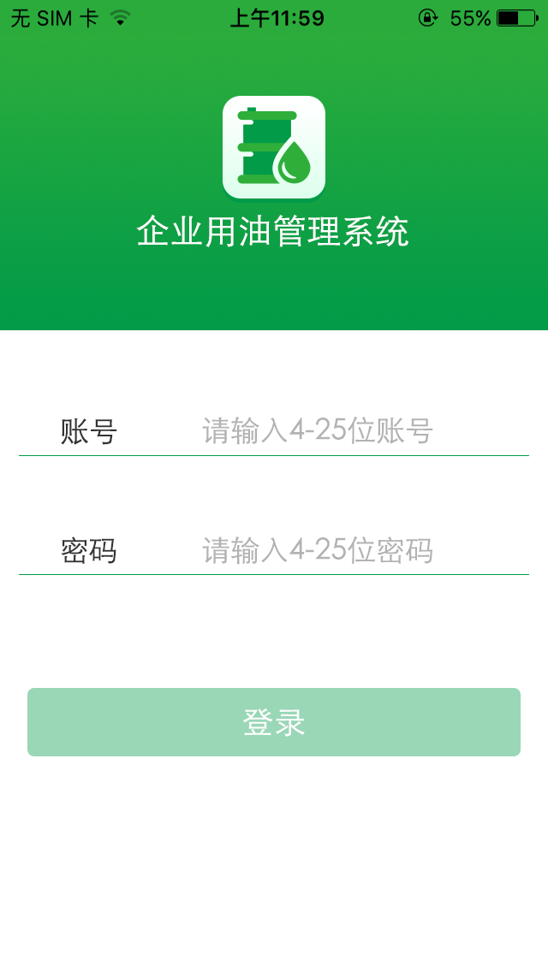
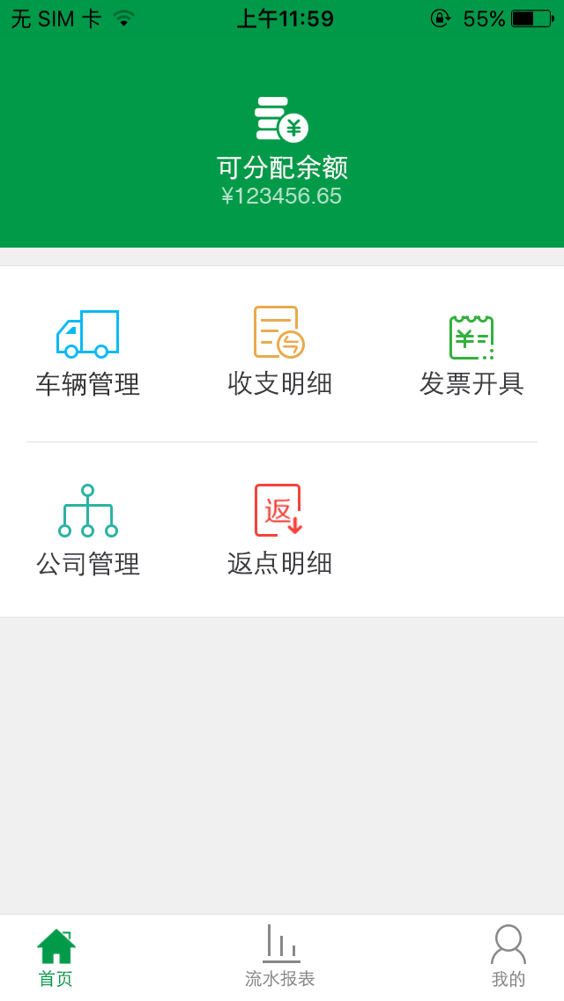
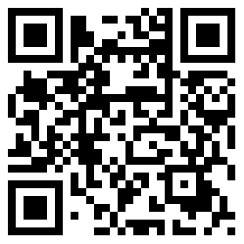

4.产品介绍
4.6 企业移动端使用：登录（有返点版）
下载软件二维码
输入公司账户登录，进入首页

Slide 11

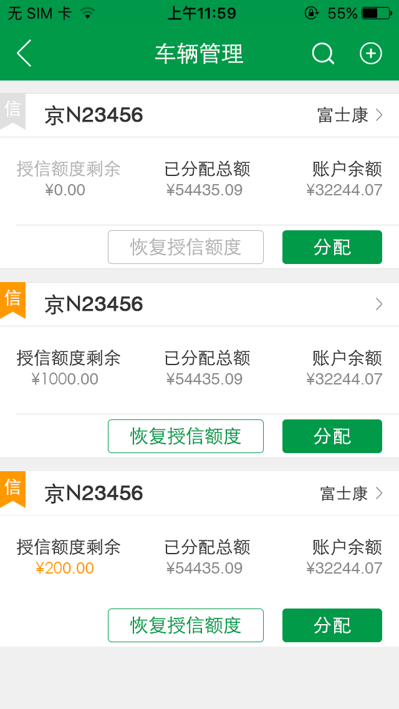
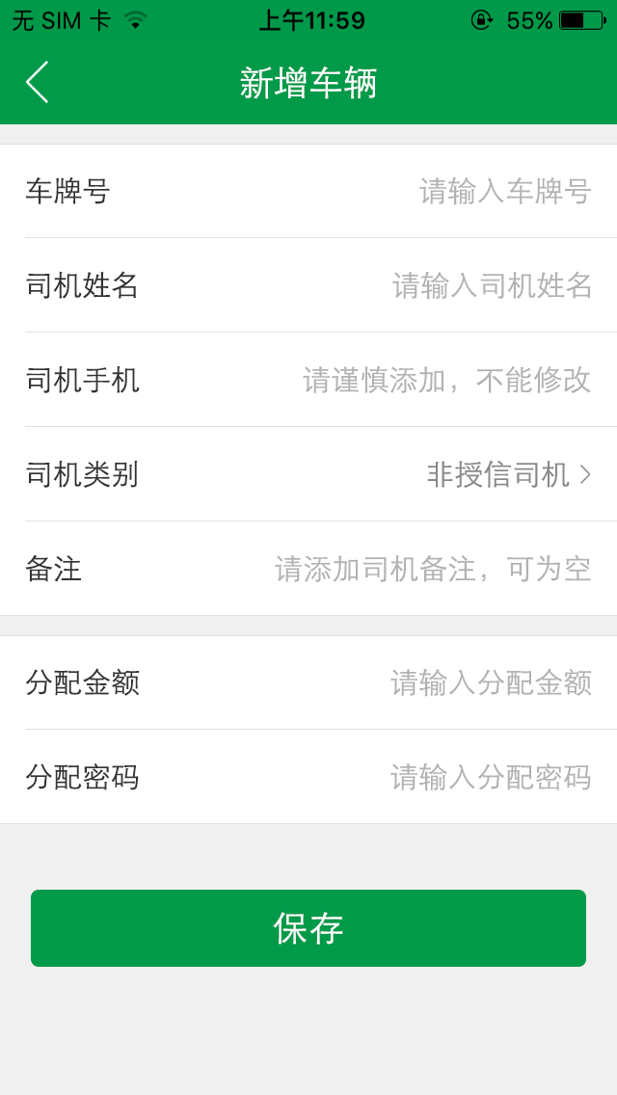
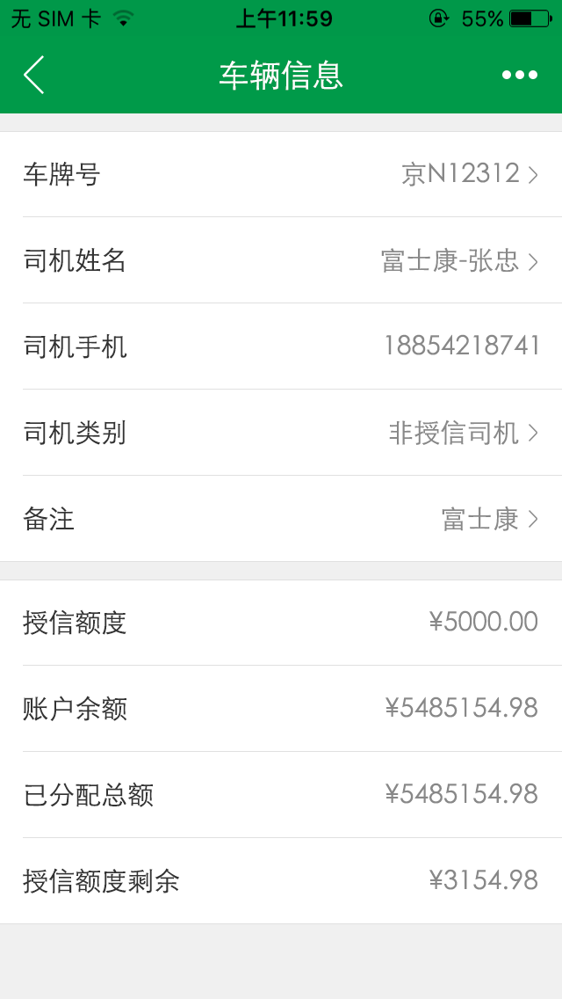
4.产品介绍
4.7 企业移动app使用：首页-车辆管理
点击右上方+，可添加司机
点击更多可删除该车辆
点击首页车辆管理，进入车辆管理页
点击对应项可修改车辆信息
司机类别标志：
授信/非授信
点击按钮，可进行对应操作
点击车辆栏，进入车辆详情页

Slide 12

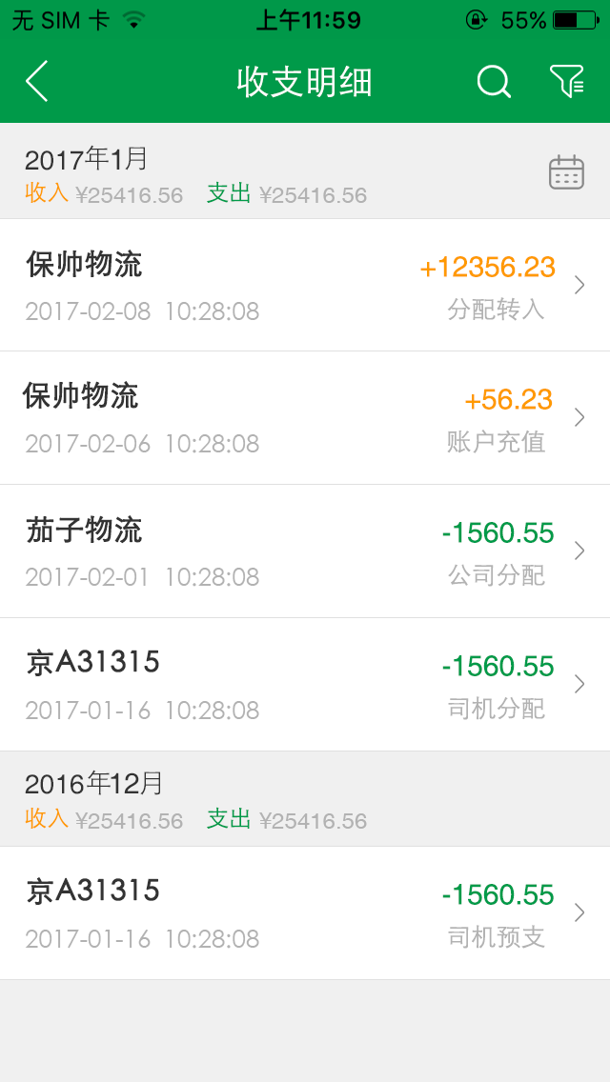
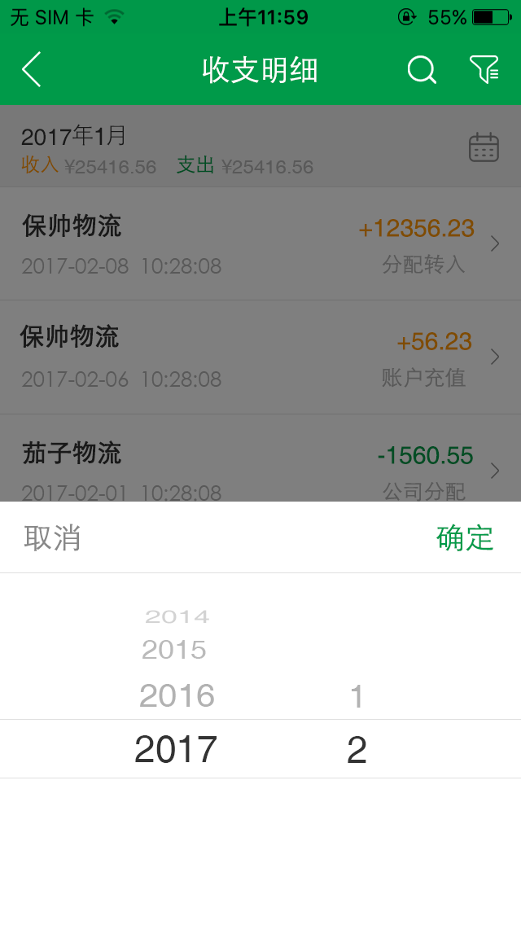
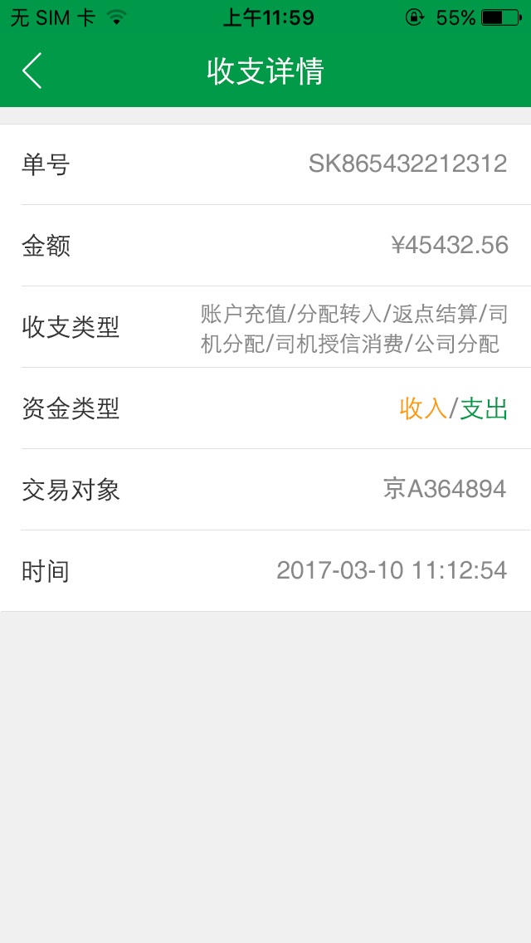
4.产品介绍
4.7 企业移动app使用：首页-收支明细
点击右上方操作，可进行筛选搜索
点击首页收支明细，进入收支明细页
不同颜色代表收入和支出明细
点击收支，可进入该收支详情

Slide 13

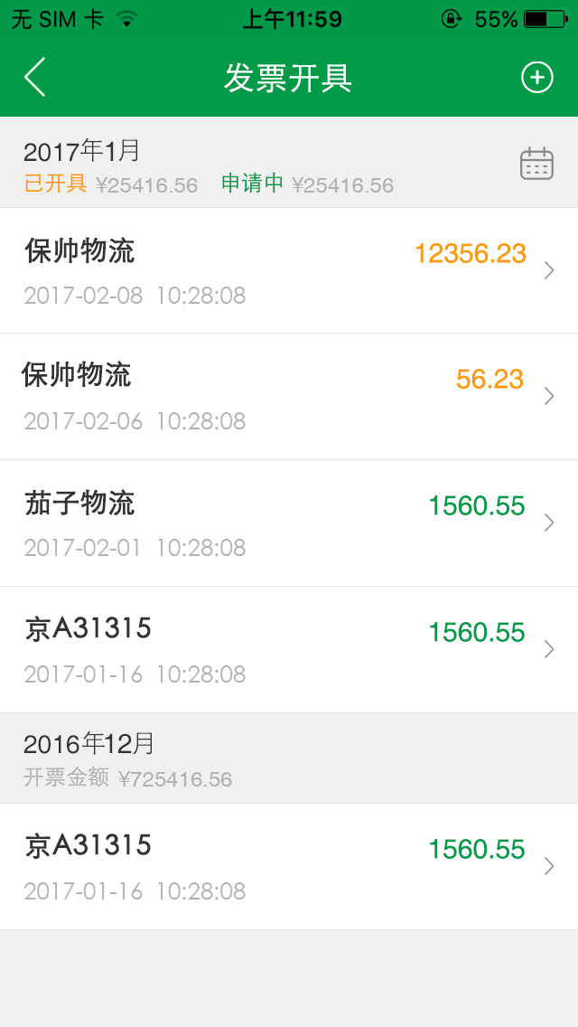
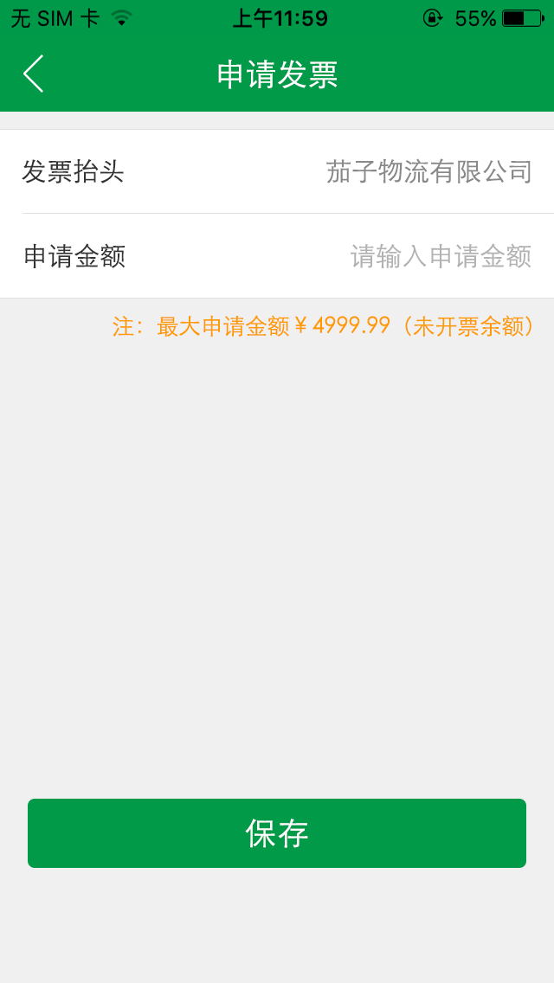
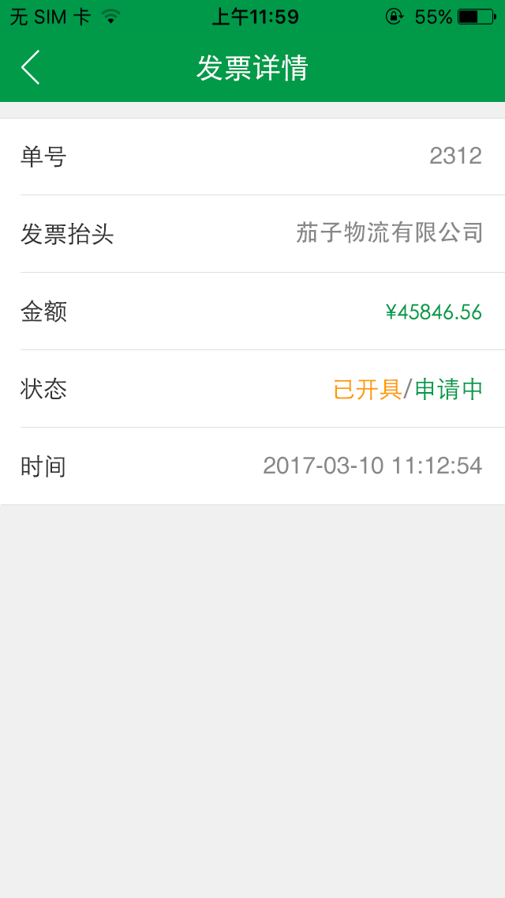
4.产品介绍
4.7 企业移动app使用：首页-发票开具
点击右上方+，可申请发票
点击首页发票开具，进入发票开具页
不同颜色代表已开具和申请中
点击发票栏，进入发票详情页

Slide 14

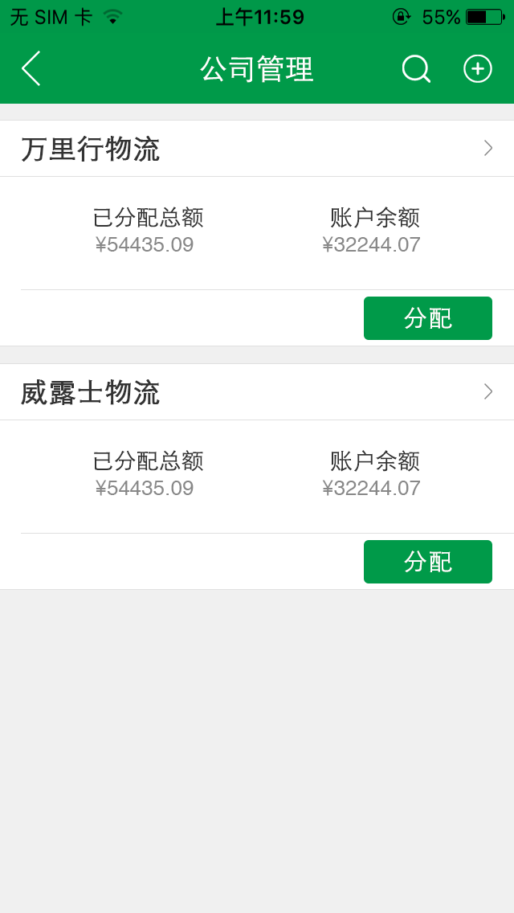
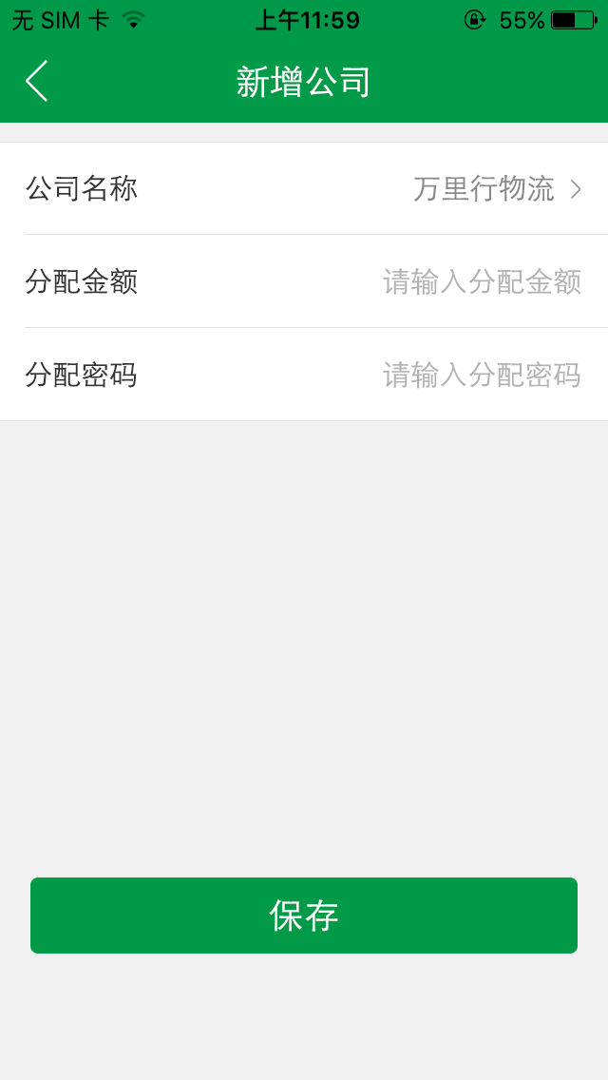
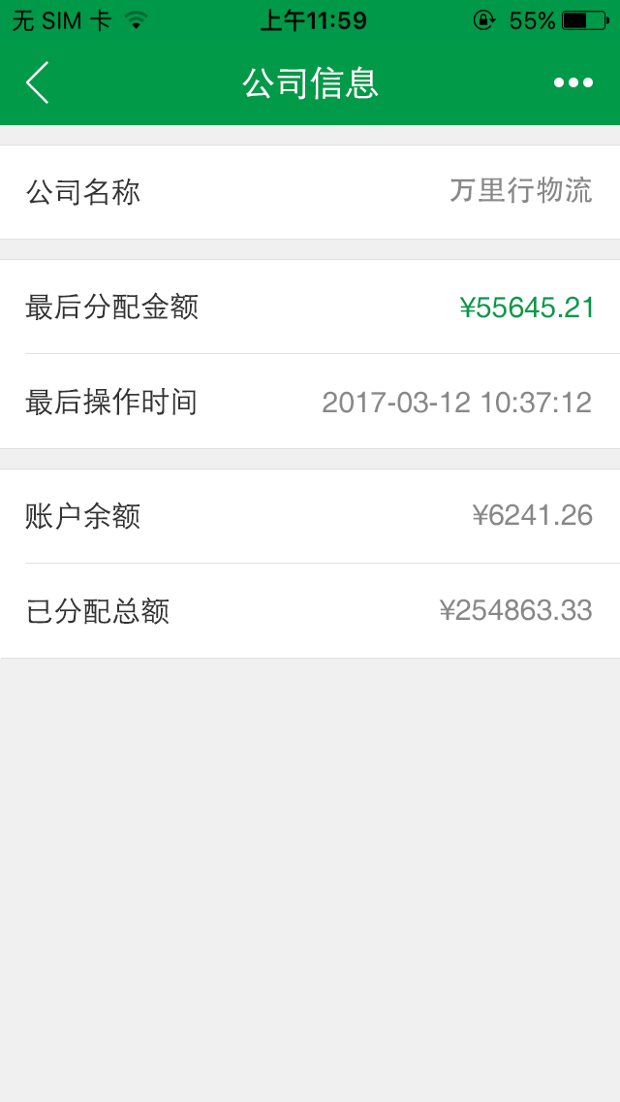
4.产品介绍
4.7 企业移动app使用：首页-公司管理（有返点版）
点击右上方+，可新增公司
点击更多可删除该公司
点击首页公司管理，进入公司管理页
点击分配，可给公司分配额度
点击公司栏，进入公司信息页

Slide 15
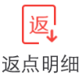
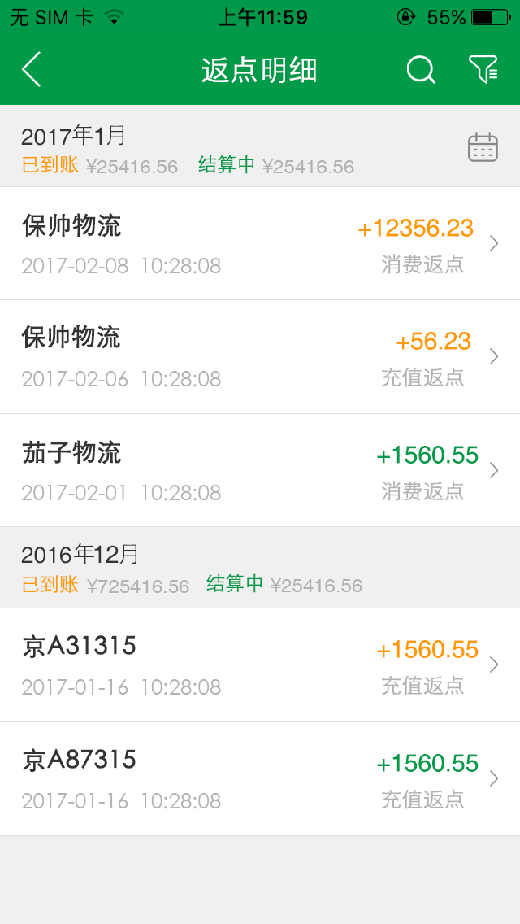
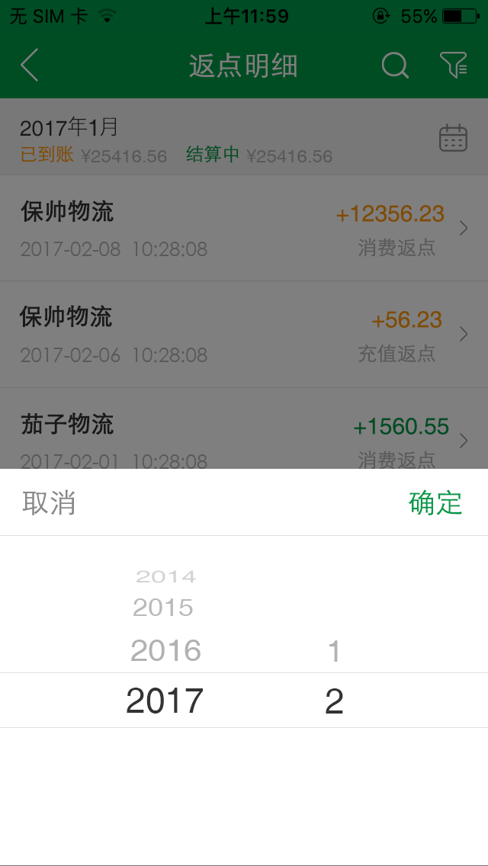
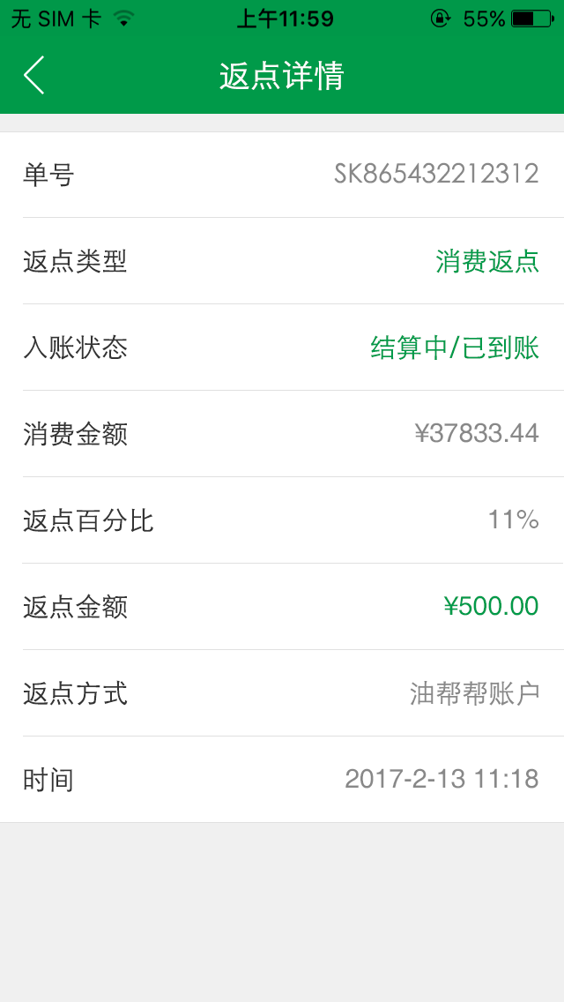
4.产品介绍
4.7 企业移动app使用：首页-返点明细（有返点版）
点击右上方操作，可进行筛选搜索
点击更多可删除该公司
点击首页返点明细，进入返点明细页
不同颜色代表已到账和结算中
点击返点栏，进入返点详情页

Slide 16

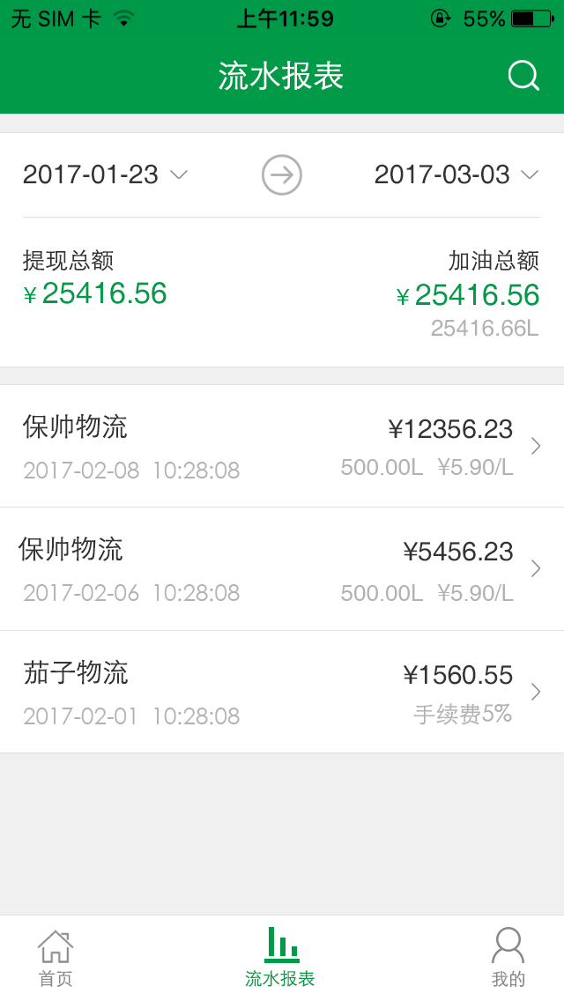
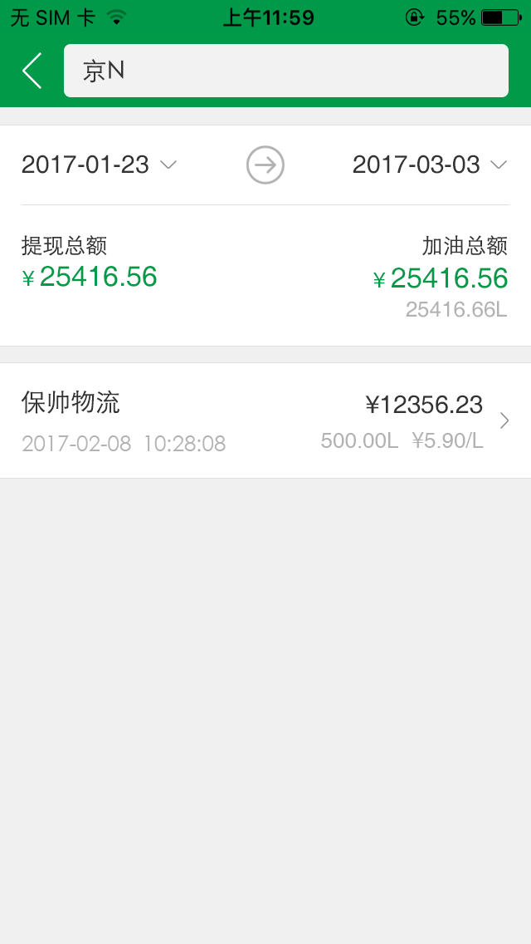
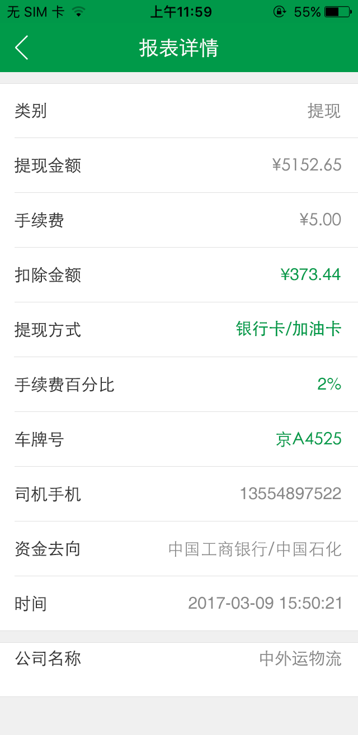
4.产品介绍
4.8 企业移动app使用：流水报表
点击右上搜索，可搜索对应内容
点击底部流水报表，进入流水报表页
起止时间均可修改，筛选对应值
点击流水栏，进入报表详情页

Slide 17

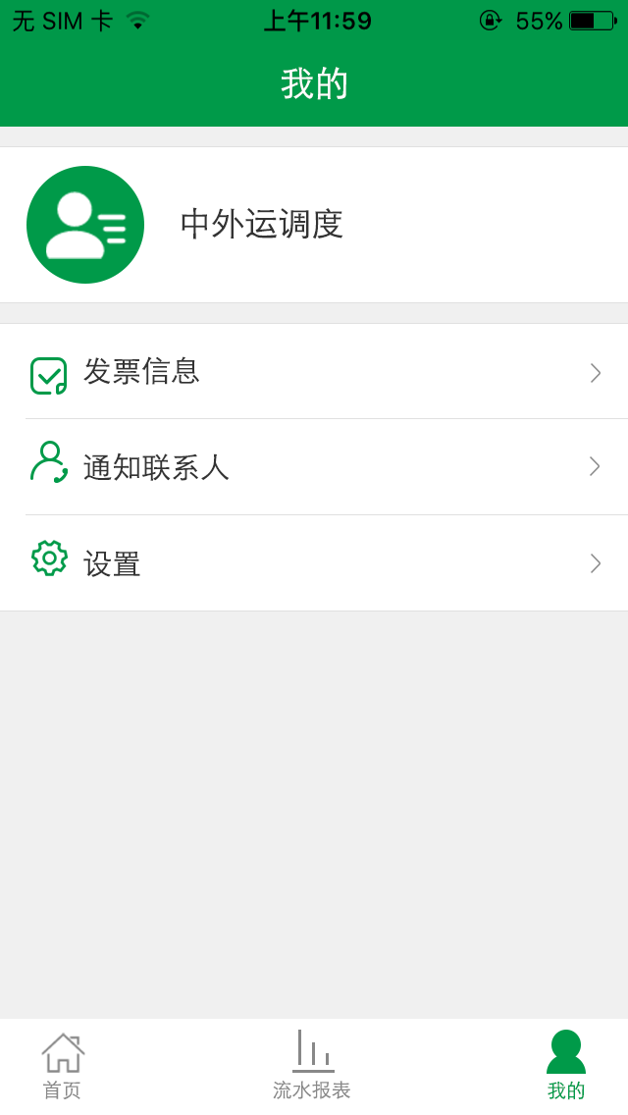
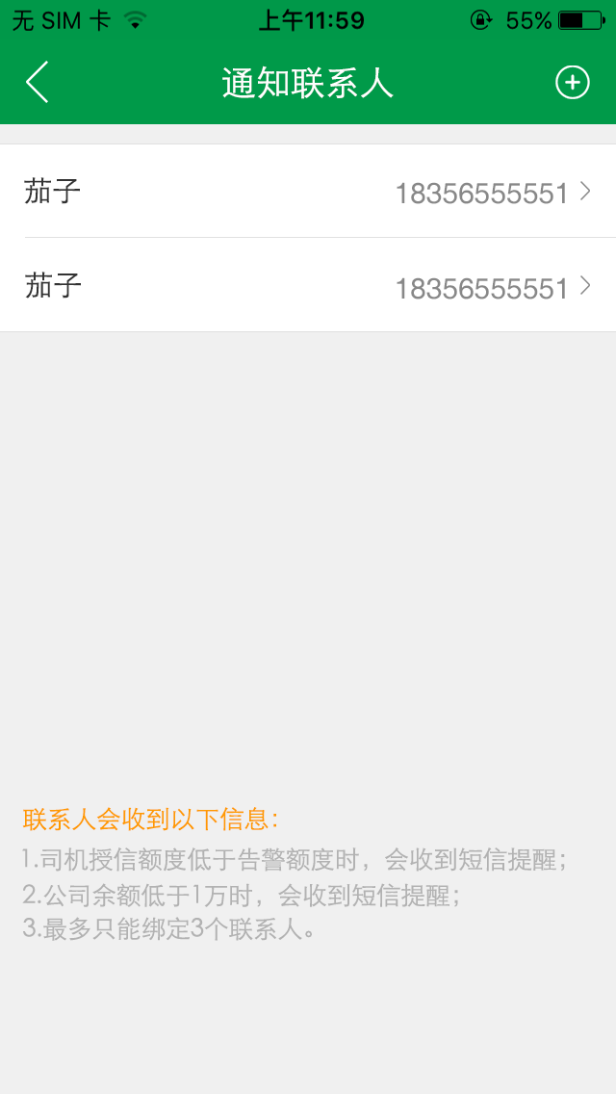
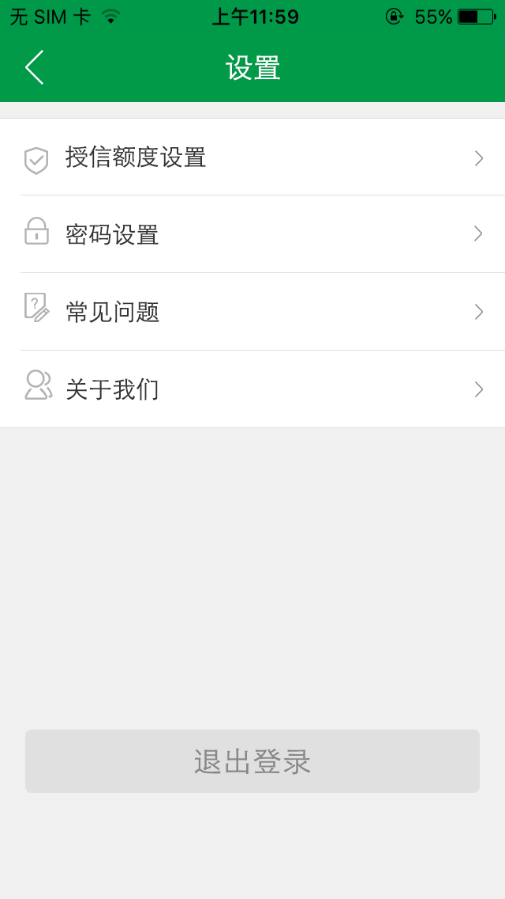
4.产品介绍
4.9 企业移动app使用：我的账户管理
点击右上+，可增加通知联系人
点击我的，进入我的账户设置
点击联系人，可修改其信息
点击对应项可修改对应内容
进入发票信息页，可修改发票抬头
点击设置，进入设置页

Slide 18
司机端使用介绍
移动app

Slide 19
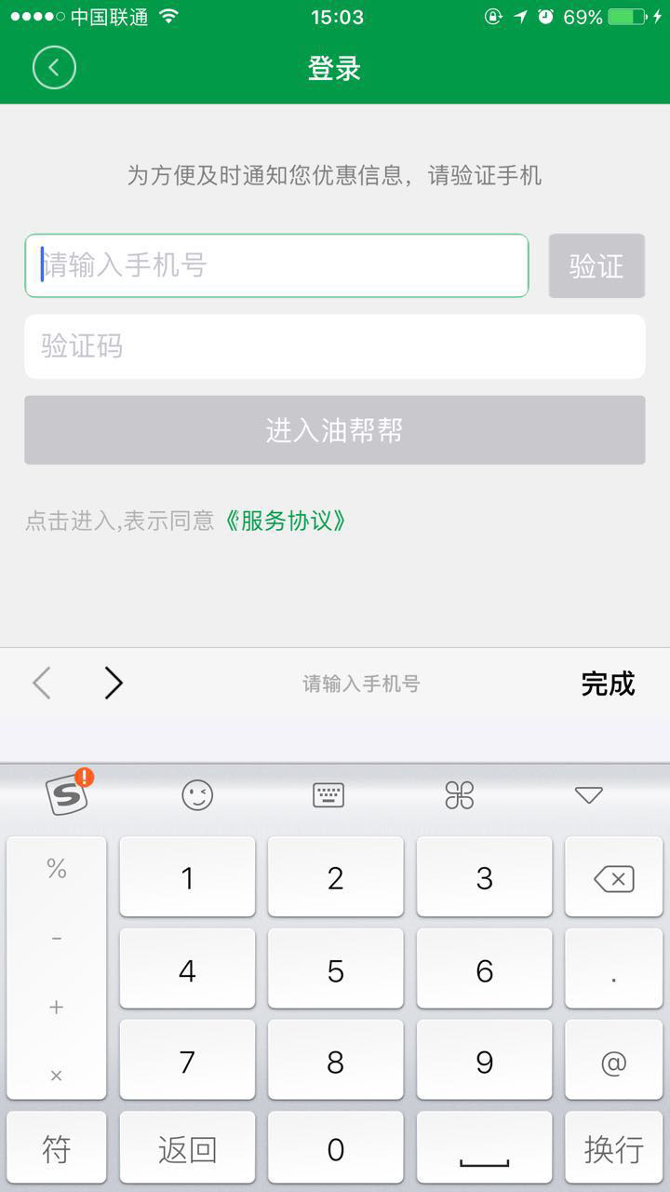
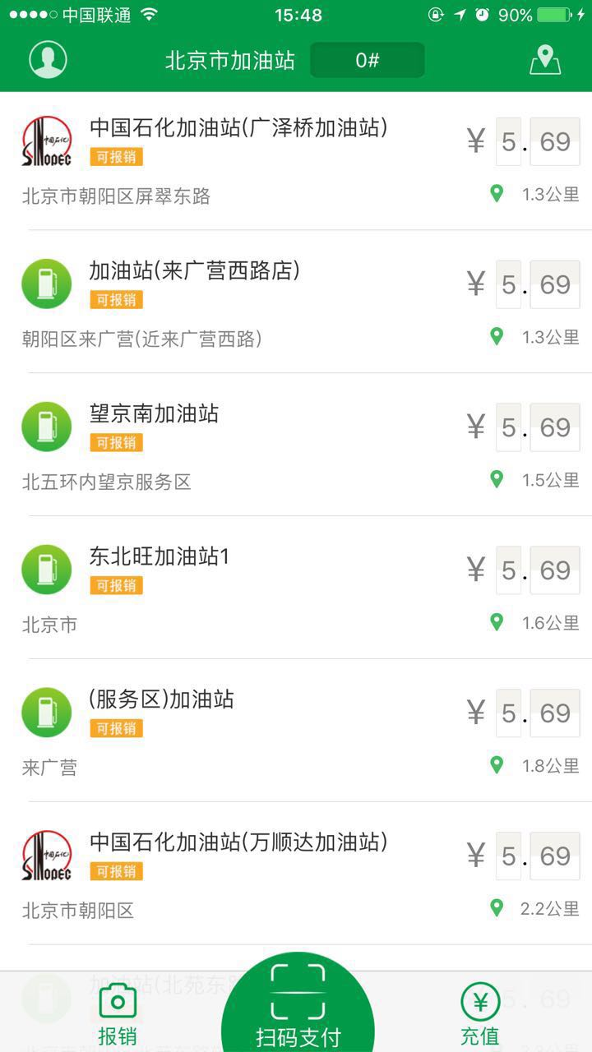
4.产品介绍
4.10 司机使用：登录
下载软件二维码
输入手机号登录，进入首页

Slide 20
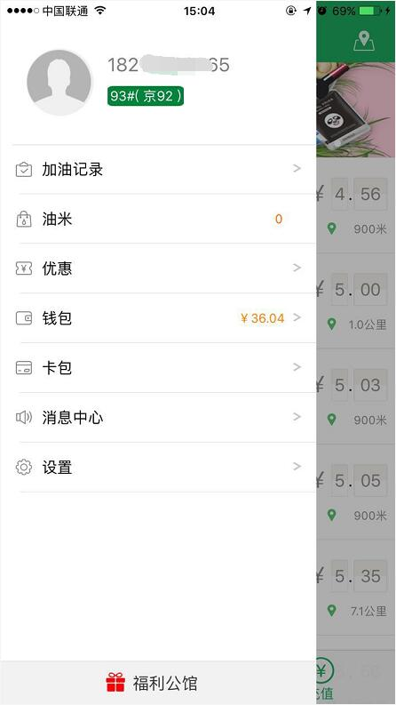
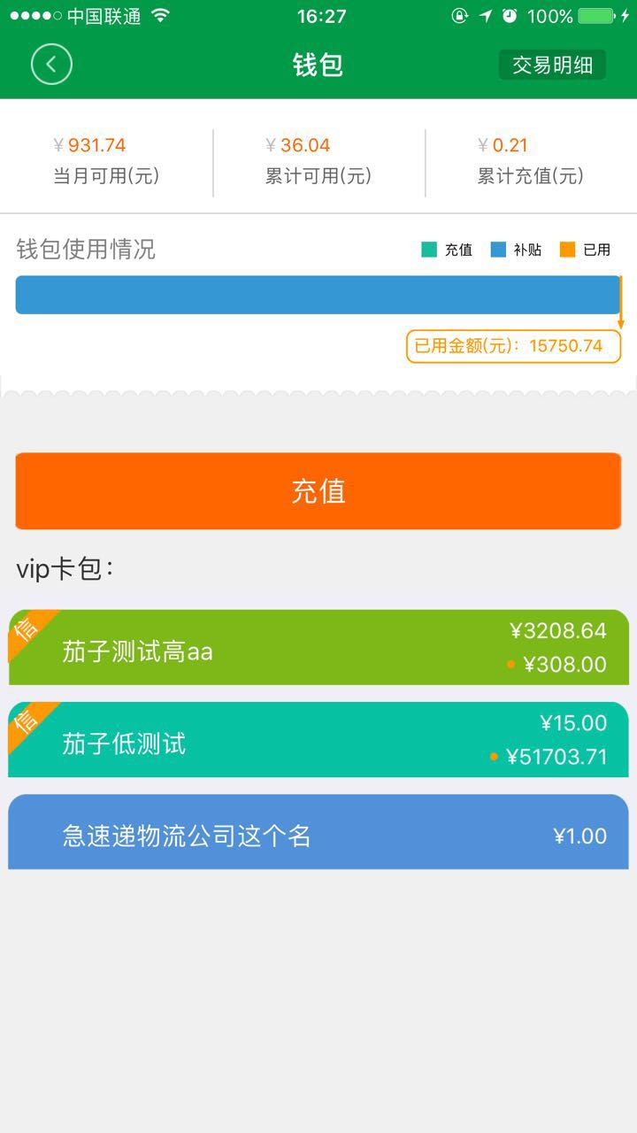
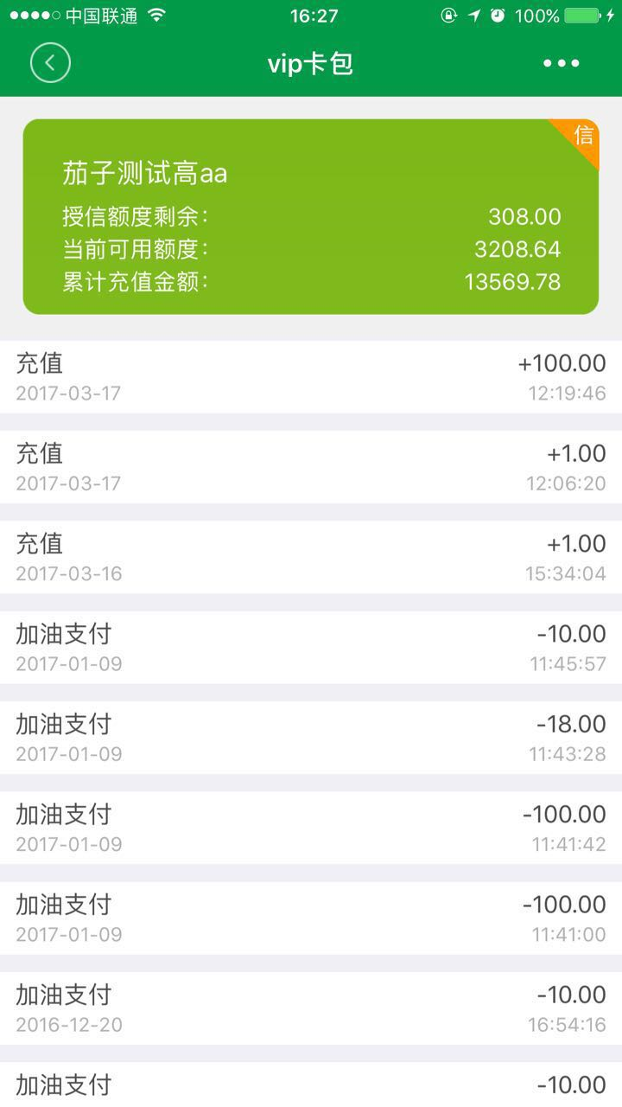
4.产品介绍
4.11 司机使用：查询账户余额
点击首页左侧头像，进入个人中心
如果卡片为授信卡，加油支付会优先使用可用额度，额度为0才会使用授信额度。
点击钱包可看到名下的vip卡
卡片分授信卡和非授信卡。
点击vip卡，就可进入对物流卡详情页

Slide 21
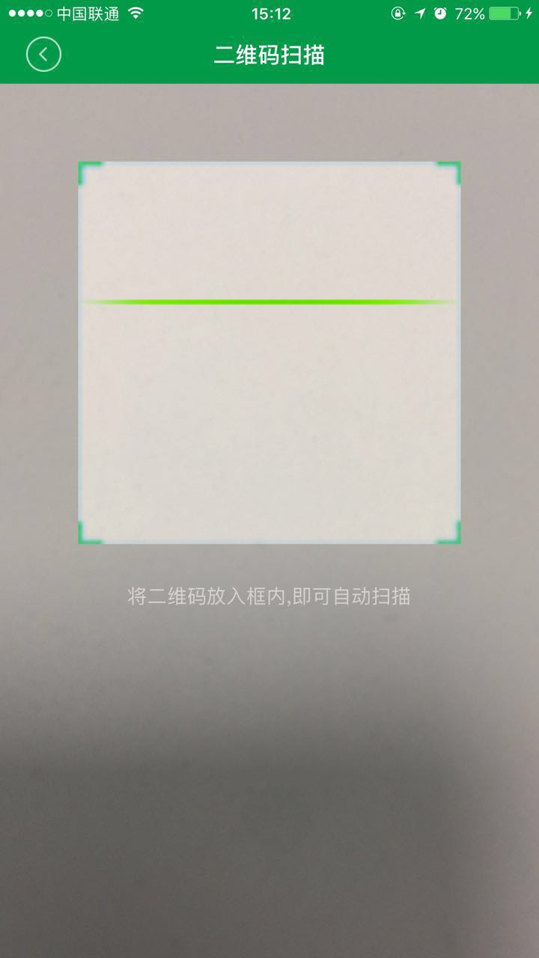
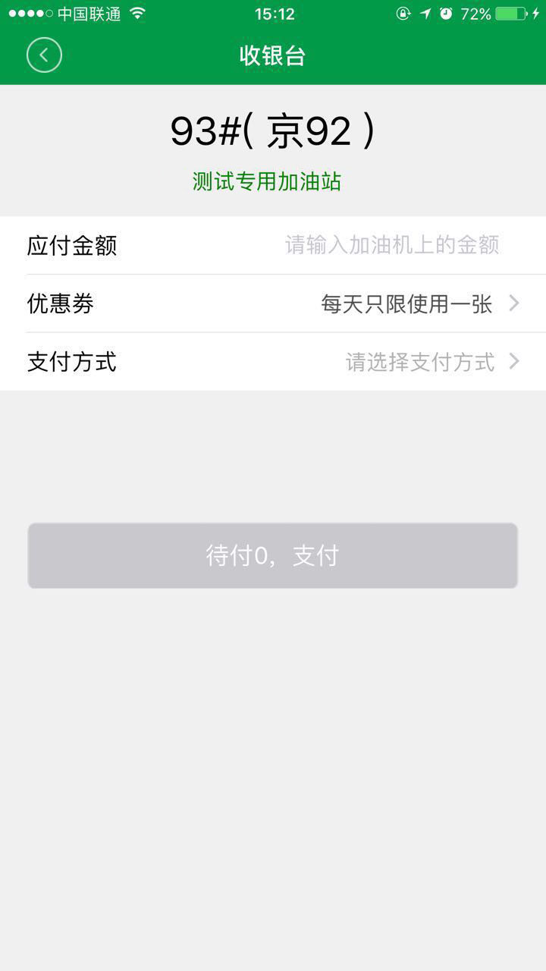
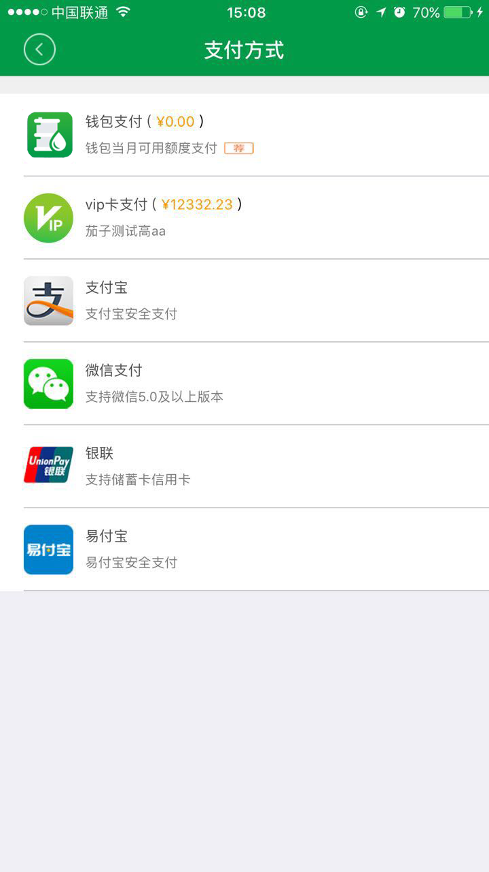
4.产品介绍
4.12 司机使用：使用vip卡加油支付
点击首页底部扫码，进入二维码扫描页
点击选择支付方式
选择vip卡
扫描加油员提供的专用二维码，进入收银台进行加油支付
输入加油金额，选择支付方式，根据流程完成加油支付

Slide 22
Thank you
招商合作电话：13261504251

